Slide 1

Clean Code
Кампус
Павел Егоров
pe@kontur.ru @xoposhiy

Slide 2
Организационное
https://github.com/kontur-kampus-2015i
Работа в парах
Чай-плюшки

Slide 3
Clean Code
http://cleancodegame.github.io
"Чистый код" Роберта Мартина или её краткий конспект
Онлайн практикум по языку запросов LINQ

Slide 4
Гигиенический минимум
Аккуратное форматирование
Соответствие принятому (в команде или в комьюнити) стилю оформления кода
Понятные имена методов и переменных

Slide 5
Общая идея
Самодостаточный,
самодокументируемый код

Slide 6
Эвристики* чистого кода
DRY (DataSaver.cs)
Прозрачный поток данных (PathFinder.cs)
InputData(); Solve(); OutputData();
* Есть много ситуаций, когда не стоит следовать этим эвристикам. К эвристикам стоит относиться как в решениям «по умолчанию».

Slide 7
Эвристики* чистого кода
DRY (DataSaver.cs)
Прозрачный поток данных (PathFinder.cs)
var data = InputData(“input.txt”); var result = Solve(data); OutputData(“output.txt”, result);
* Есть много ситуаций, когда не стоит следовать этим эвристикам. К эвристикам стоит относиться как в решениям «по умолчанию».

Slide 8
Эвристики* чистого кода
DRY (DataSaver.cs)
Прозрачный поток данных (PathFinder.cs)
Адекватный уровень абстрагирования (Tetris_*.cs)
Как следствие краткость
* Есть много ситуаций, когда не стоит следовать этим эвристикам. К эвристикам стоит относиться как в решениям «по умолчанию».

Slide 9
Задача (30 минут)
CleanCode/Chess.cs
F2 / Ctrl+R+R — переименовать
Ctrl+Alt+M / Ctrl+R+M — выделить метод
Ctrl+Alt+V / Ctrl+R+V — выделить переменную

Slide 10
Language Integrated Queries

Slide 11
Важные фичи C#
IEnumerable<T>
Extension methods
yield return
Лямбды Func<TArg, TRes> f = (TArg a) => a.GetRes(); Action<TArg> write = a => Console.WriteLine(a);

Slide 12
LINQ
Для IEnumerable<T> есть несколько полезных методов расширения, активно использующих yield return и лямбды
Это и есть LINQ

Slide 13
LINQ
list.Where(x => x%2 == 0) // выбрать все четные
list.Select(x => x+1) // +1 ко всем
File
.ReadAllLines("input.txt")
.SelectMany(line => Regex.Split(line, @"\W"))
.ToArray();

Slide 14
LINQ
var words = File.ReadLines("input.txt")
.Select(line => line.Split(‘ ’))
.Select(line => new {name = line[0], value = line[1]});
// Распарсить файл в формате ключ-значение
// Ленивость!

Slide 15
LINQ
var frequencies = File.ReadLines("input.txt")
.SelectMany(line => Regex.Split(line, @"\W"))
.GroupBy(word => word)
.ToDictionary(
group => group.Key,
group => group.Count())
// Частотный словарь текста

Slide 16
LINQ
Экстремально удобный язык для манипулирования данными.
Возня с индексами в прошлом!
Циклы — слишком низкоуровневая штука!

Slide 17
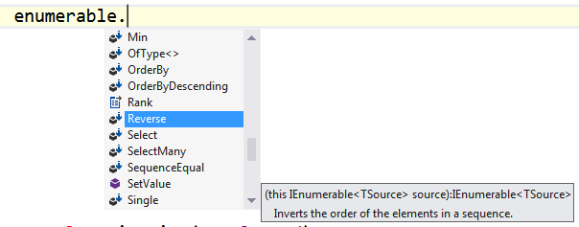
Как осваивать?
using System.Linq;
Статья на RSDN «C# 3.0 и LINQ» (ru)
По аналогии с SQL
Ctrl + Space

Slide 18
Как осваивать?
Онлайн практикум по языку запросов LINQ https://ulearn.azurewebsites.net/Course/Linq

Slide 19
Тестирование

Slide 20
NUnit demo

Slide 21
Challenge! (30 мин)
В проекте Challenge в файле WordsStatistics_Tests напишите тесты:
WordsStatistics_CorrectImplementation — должен проходить все тесты.
WordStatisticsN — некорректные реализации. Должны падать хотя бы на одном тесте.
Запускайте по Ctrl+F5.
Отлаживайте конкретный тест, запуская в VS.
Не открывайте файл DoNotOpen!

Slide 22
Практика
Открываем DoNotOpen!

Slide 23


Slide 24
Антипаттерны
Local Hero
Loudmouth
Free Ride
Over specification
http://blog.james-carr.org/2006/11/03/tdd-anti-patterns/

Slide 25
3 свойства хороших тестов
Простота поддержки
Читаемость
Доверие

Slide 26
Паттерн AAA
Arrange — Act — Assert
Demo
Notes:
Много Assert-ов — плохо. Непонятно, что проверяет тест.

Slide 27
Parametrized tests
они же Data Driven
Demo

Slide 28
Имена — то что превращает тесты в исполняемую спецификацию

Slide 29
Спецификация на супермена
class Superman_should {
[Test]
public void save_kitten_from_tree(){
… superman.Act();
Assert.IsTrue(kitten.IsSaved());
}
[Test]
public void wear_redBlue_suit(){
… }
…
}

Slide 30
Имя теста как спецификация
Что должно быть в имени теста?
System under test (UnitOfWork)
Input/state description
Requirement to check

Slide 31
Примеры
Project Patterns
Specifications/Stack_Specification.cs Specifications/DoubleParse_should.cs

Slide 32
Вопросы про тесты?

Slide 33
Test Driven Development

Slide 34
Проблема разработчика
Сначала пишем рабочий код,
а потом уже некогда писать тесты,
да и желания тоже нет.

Slide 35
Проблемы менеджера
Не успели в срок — слишком затянулось тестирование Нет предсказуемости!
Выпустили, но потом пришлось откатывать из-за багов (Кинопоиск!) Нет качества!

Slide 36

TDD

Slide 37
Цикл TDD
1. Write Test
3. Refactoring
2. Write Implementation

Slide 38
Принципы
Начинайте с теста
Двигайтесь маленькими шажками
Добавьте простейший красный тест
Добавьте простейший код, проходящий тест. Например, заглушку
Один красный тест в каждый момент
Планируйте шажки наперед
Не забывайте про рефакторинг

Slide 39
И?
+30% время разработки –70% багов
+ ощущение блага у девелоперов
http://collaboration.csc.ncsu.edu/laurie/Papers/Unit_testing_cameraReady.pdf
http://www.msr-waypoint.net/en-us/groups/ese/nagappan_tdd.pdf

Slide 40
TDD Demo

Slide 41
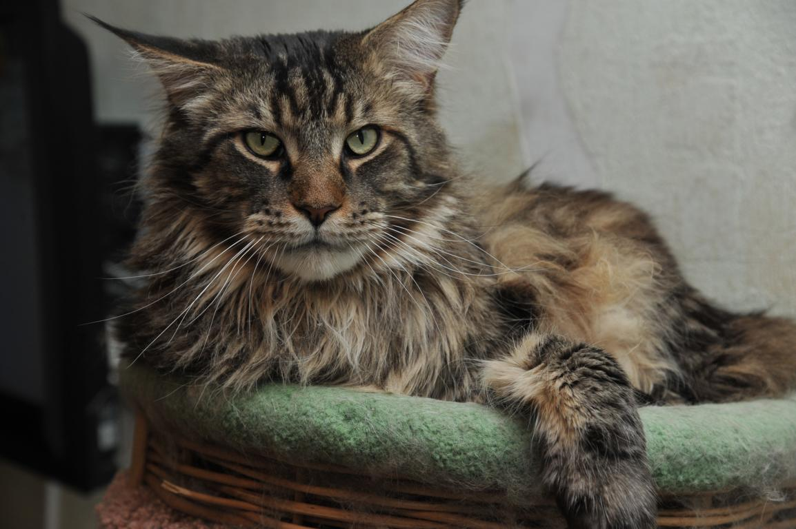
Ваши возражения?

Slide 42
Ссылки
Roy Osherove Book http://ArtOfUnitTesting.com/
http://blog.stevensanderson.com/2009/08/24/writing-great-unit-tests-best-and-worst-practises/

Slide 43
Парное TDD: Ping-pong
А пишет простейший тест
Б пишет реализацию и следующий тест.
Если на реализацию уходит > 5 минут, то тест нужно упростить.

Slide 44
Scoring Bowling
The game consists of 10 frames as shown above. In each frame the player has
two opportunities to knock down 10 pins. The score for the frame is the total
number of pins knocked down, plus bonuses for strikes and spares.
A spare is when the player knocks down all 10 pins in two tries. The bonus for
that frame is the number of pins knocked down by the next roll. So in frame 3
above, the score is 10 (the total number knocked down) plus a bonus of 5 (the
number of pins knocked down on the next roll.)
A strike is when the player knocks down all 10 pins on his first try. The bonus
for that frame is the value of the next two balls rolled.
In the tenth frame a player who rolls a spare or strike is allowed to roll the extra
balls to complete the frame. However no more than three balls can be rolled in
tenth frame.

Slide 45
Design
class Game{
void Roll(int pins) { }
int GetScore() { }
}

